Slide 1

捷联惯性导航原理研究及其算法
Research on Principle of Strapdown Inertial Navigation
and Algorithm
刁舸航
2024年6月7日

Slide 2

目录
续上次惯导简单去飘算法
捷联惯导原理研究与算法学习

Slide 3
01
续上次惯导简单去飘算法
IMU REMOVE INERTIAL DRIFT

Slide 4
02 IMU NAVI.
加速度积分获取速度（非融合）
xyz加速度
中值滤波
ButterWorth滤波
经阈值提取静止态（速度为0的时刻）
去飘算法
非静止态积分求速度会有较大漂移
稳定速度

Slide 5
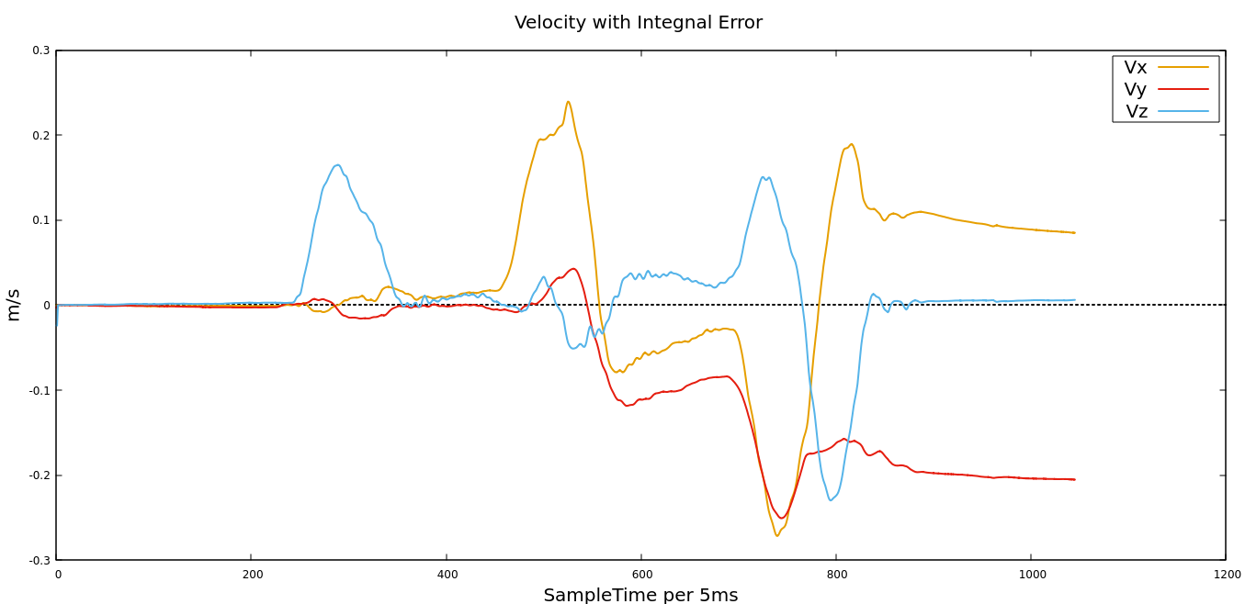
01 IMU NAVI.
带有积分误差的速度
X轴正方向平移
Z轴正方向平移
空中静止
积分误差
空中静止
抛物线运动
采样时间5ms

Slide 6
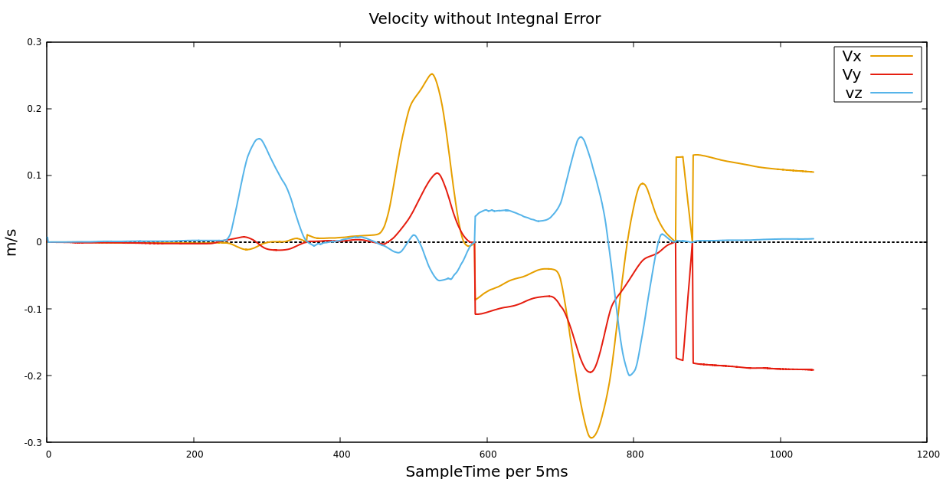
01 IMU NAVI.
去除积分误差的速度
X轴正方向平移
去飘算法并不能确切识别静止态
Z轴正方向平移
空中静止
积分误差
空中静止
抛物线运动
该算法鲁棒性和适用性不强
需要根据数据调参
不能用于实时控制
去飘算法甚至把反方向的速度加大了！
采样时间5ms

Slide 7
01 IMU NAVI.
IMU简单去飘算法问题总结
滤波器：
各种滤波方法（中值滤波， ButterWorth滤波）在一定程度上能够去除白噪声，但在平滑信号的同时也杀掉了一部分重要的原始信号，这是得不偿失的。
静止态是根据区间均值确定的，这势必会涉及区间大小的阈值问题，对于不同变化的信号不具有通用性，即普适性不佳。
静止态提取：
解决方案
阅读文献资料发现，由于低精度IMU噪声发散严重，没有一种绝对且稳定的去飘算法。目前，主流措施为GNSS与IMU进行松耦合联合定位。

Slide 8
02
捷联惯导原理研究与算法学习
RESEARCH ON PRINCIPLE OF STEPDOWN IMU NAVIGATION AND ALG.

Slide 9
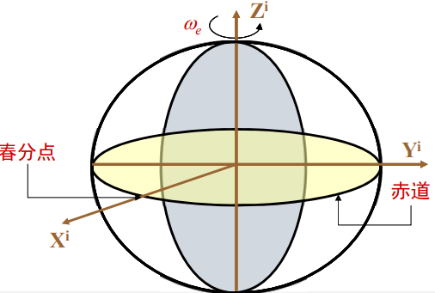
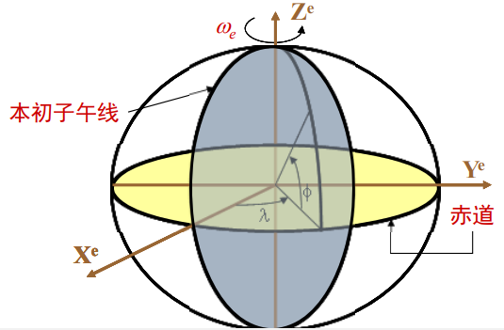
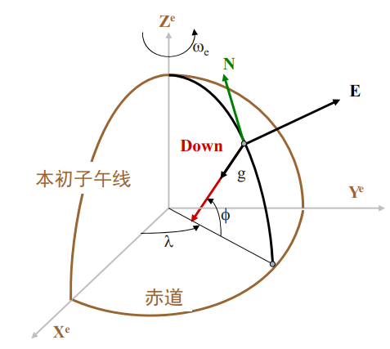
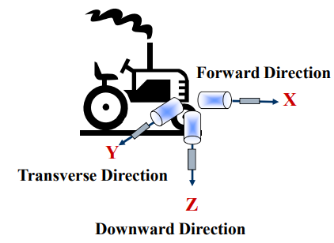
02 STEPDOWN ALG.
常用坐标系
相对关系表示地球自转
惯性坐标系：i-frame
地心地固坐标系：e-frame
对于地球来说的绝对惯性系；
不随地球自转而移动；
随地球转动而转动；
相对关系表示载体位置
导航坐标系：n-frame
相对关系表示载体位姿
载体坐标系：b-frame
固定于载体质心，但朝向固定；
一般是北东地或东北天；
固定于IMU中心，随IMU朝向而变化；

Slide 10

02 STEPDOWN ALG.
IMU标定
加速度计的标定：
零偏
加速度计输出模型
比例因子
交轴耦合
实际输出
理想值
噪声
加速度标定参考值：地球重力
加速度标定方法：
依次让XYZ三轴加速度计敏感轴分别竖直向上和竖直向下静置一段时间，采集六次加速度计的原始输出，取均值，利用标定方程计算参数。
陀螺仪的标定：
零偏
比例因子
陀螺仪输出模型
交轴耦合
陀螺仪标定参考值：转台
噪声
陀螺仪标定方法：
依次绕XYZ三轴旋转一定角度，采集陀螺仪计的原始输出，重复几次取均值，利用标定方程计算参数。

Slide 11
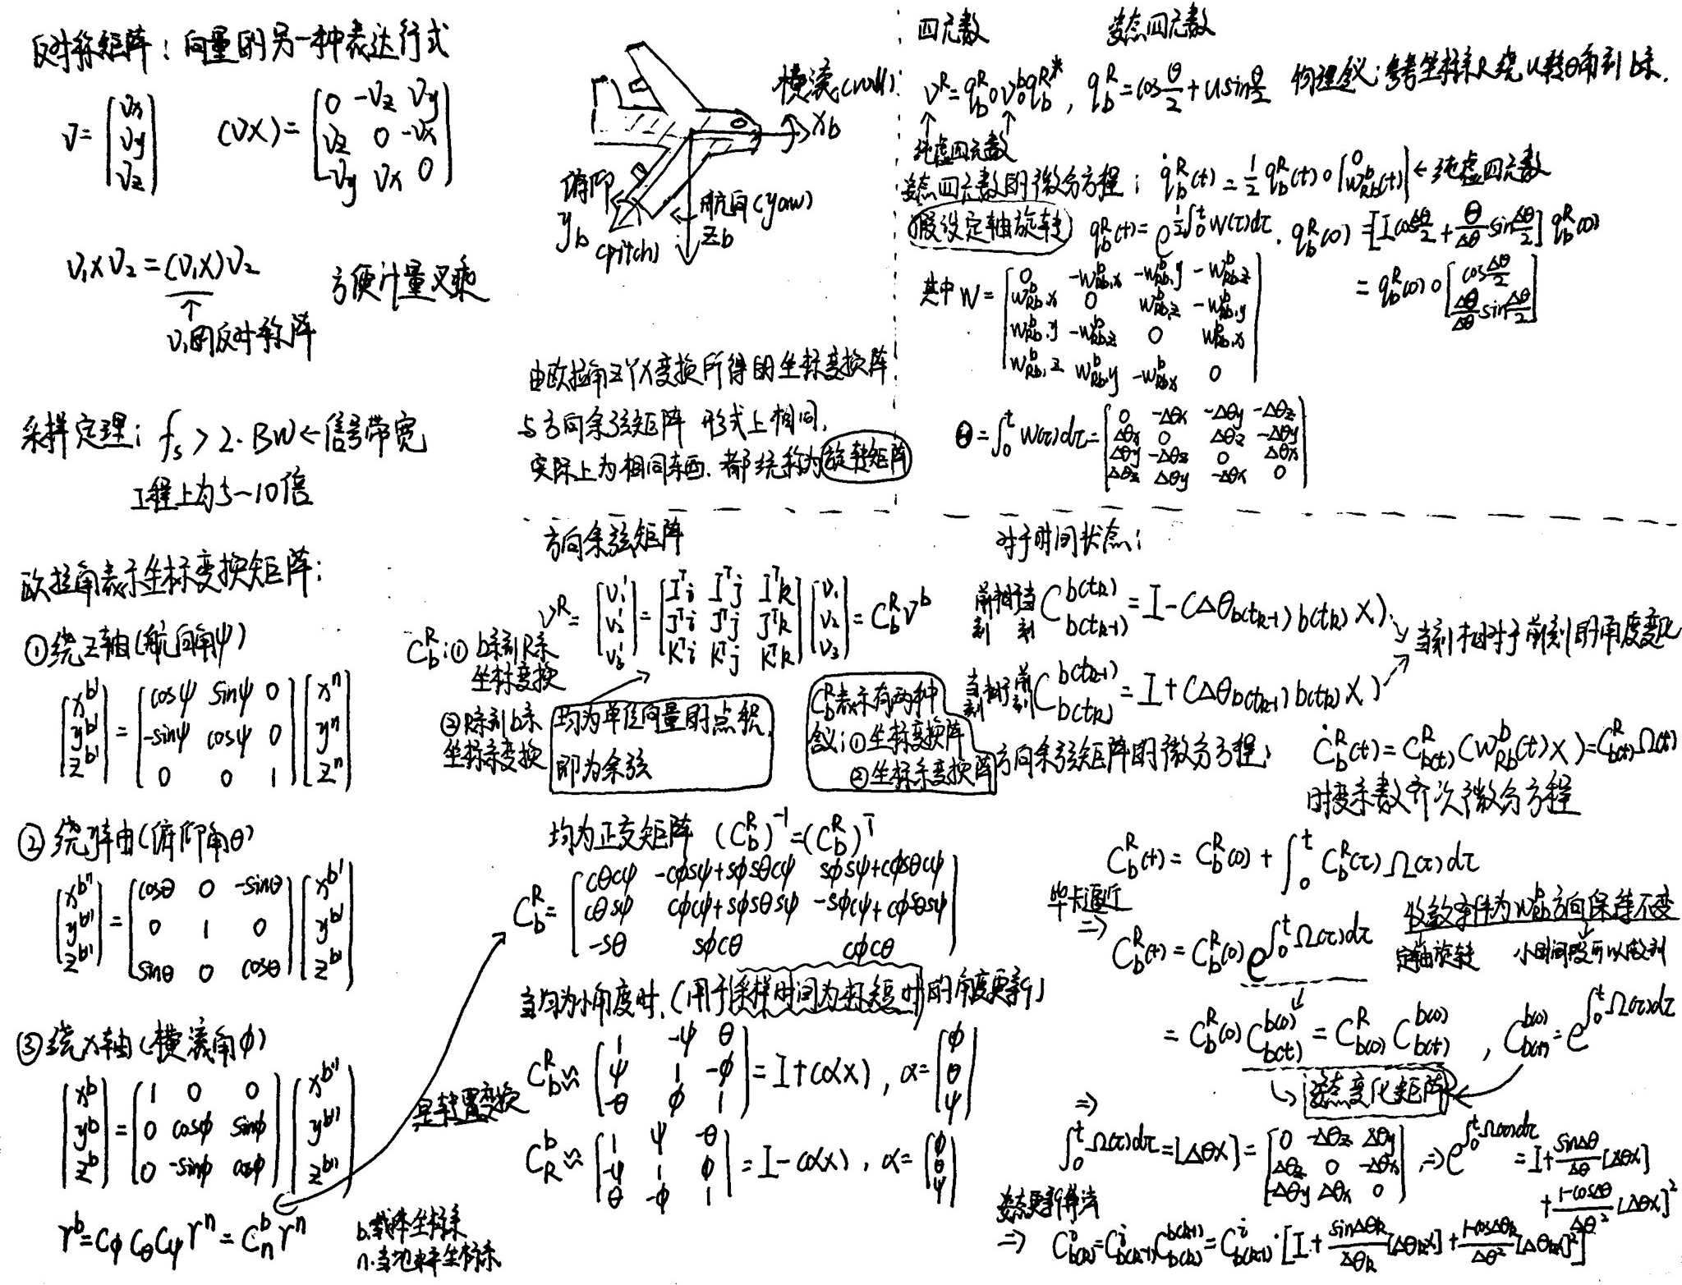
02 STEPDOWN ALG.
姿态表示方法
姿态表示：坐标系间的转动关系，
即四种姿态表示方法本质上就是坐标系间的变化方法
欧拉角：
方向余弦矩阵：
四元数：
等效旋转矢量：

Slide 12
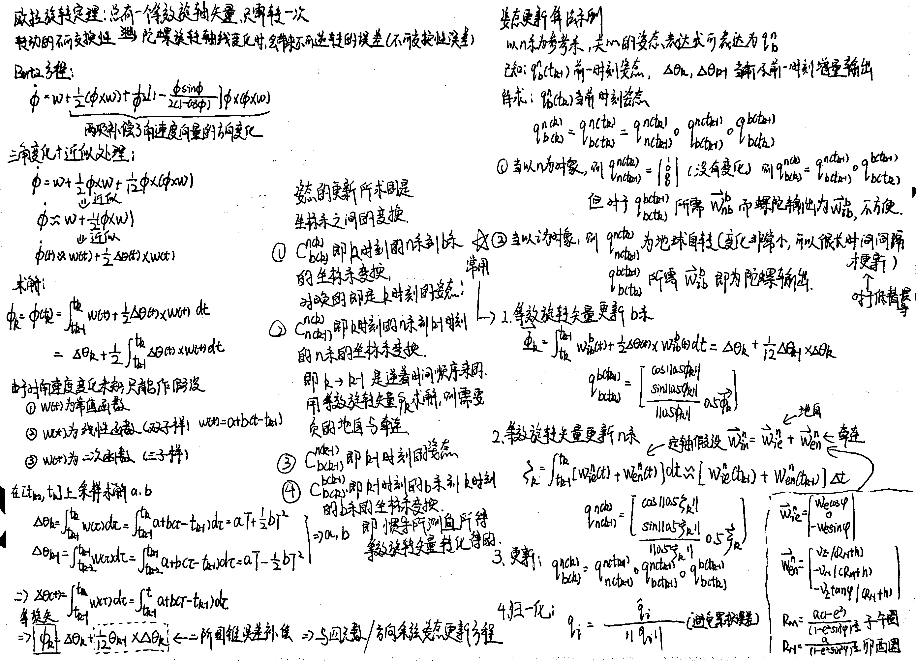
02 STEPDOWN ALG.
姿态更新算法
姿态更新：利用上一时刻的姿态与陀螺仪输出推算当前时刻姿态。
利用四元数进行姿态更新;
参考坐标系为i系:
地球自转（对于车载低动态来说，变化很小，可以间隔很长时间更新）
前一时刻的姿态
当前时刻相对于前一时刻姿态变化量（即陀螺仪输出量）

Slide 13
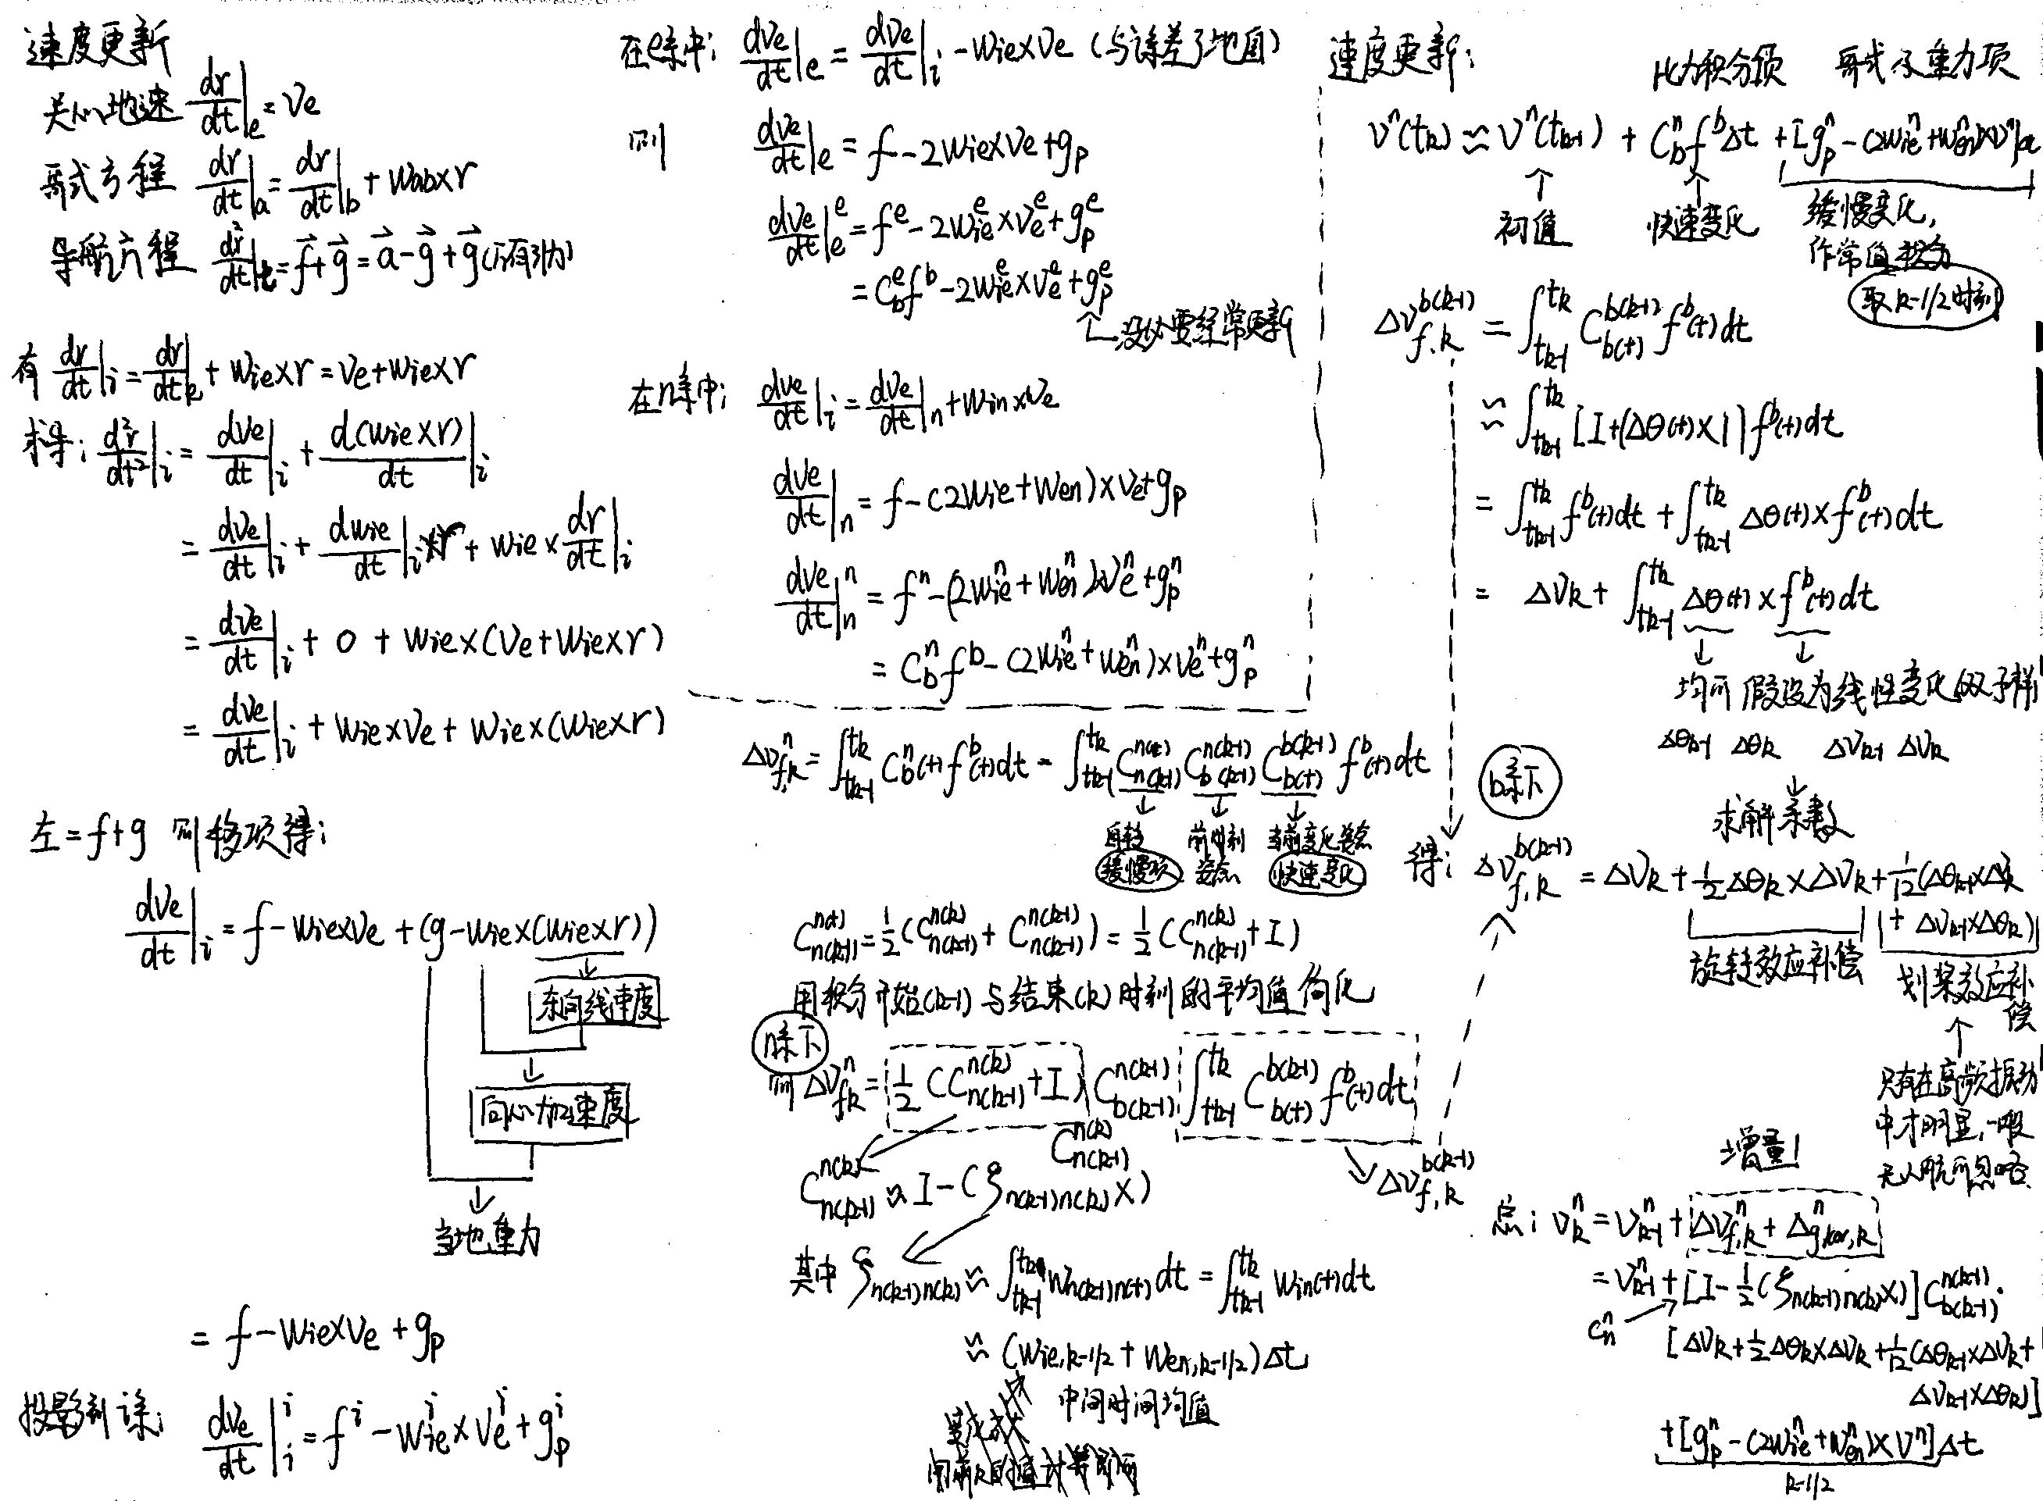
02 STEPDOWN ALG.
速度更新算法
速度更新：利用上一时刻的速度与姿态输出推算当前时刻速度。
前一时刻的速度
比力积分速度增量，由加速度计速度增量推算
有害加速度速度增量，由地球重力和科氏加速度推算

Slide 14
02 IMU NAVI.
INS机械编排
加速度
速度
位置
n系加速度
n系速度
n系位置
b系加速度
主线
辅线
角速度
角增量
姿态
地球自转与科氏加速度
姿态矩阵
位置矩阵

Slide 15

02 IMU NAVI.

Slide 16
谢谢
2024年6月7日

